Slide 1



Երեխաների պաշտպանության ապահովումը համացանցում առկա բացասական տեղեկատվությանից
«CyberSec» LLC
Internet Society of Armenia (ISOC-AM)

Slide 2
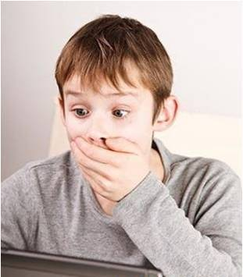
Օրեցօր ավելանում է համացանցի հետ առնչվելու հնարավորություն ստացած երեխաների քանակը: Սակայն, միևնույն ժամանակ համացանցում ավելանում են վտանգների տեսակները և քանակները, այդ իսկ կապակցությամբ ավելի սրանում է մեր երեխաներին պաշտպանելու խնդիրը:

Slide 3

Այսօրվա դրությամբ գոյություն ունեն երեխաներին պաշտպանելու մի քանի տարբերակ, դրանք են.
DNS զտում (DNS Filtering)
Բովանդակության զտում (Content Filtering)
«Ծնողական վերահսկում» տիպի ծրագրային ապահովում (Parental Control)
Ուսուցում (Training)

Slide 4
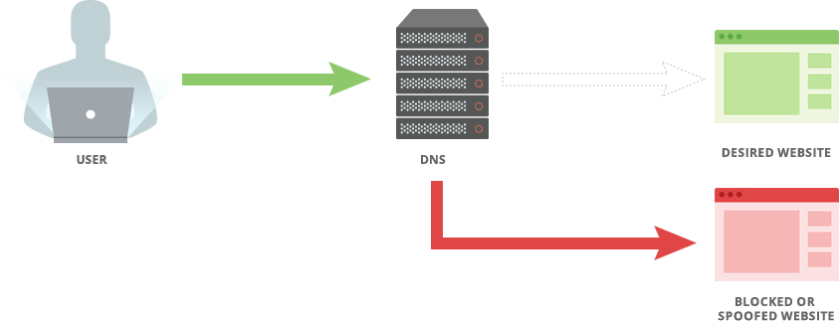
DNS զտում

Slide 5
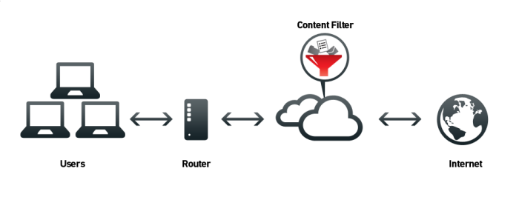
Բովանդակության զտում

Slide 6
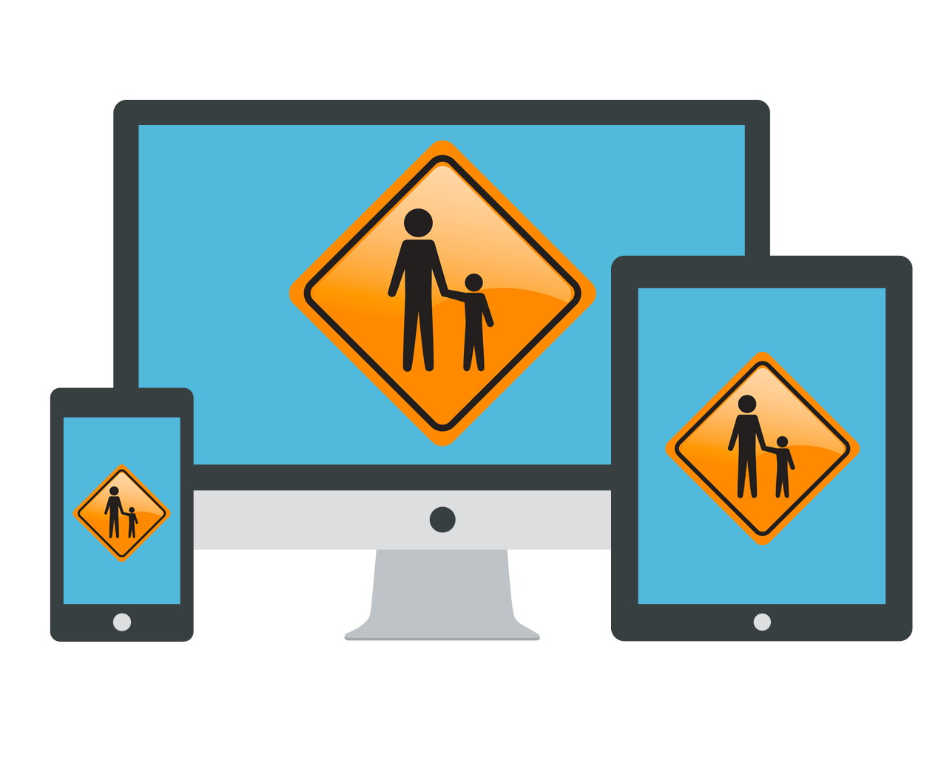
«Ծնողական վերահսկում» տիպի ծրագրային ապահովում

Slide 7

Ուսուցում

Slide 8
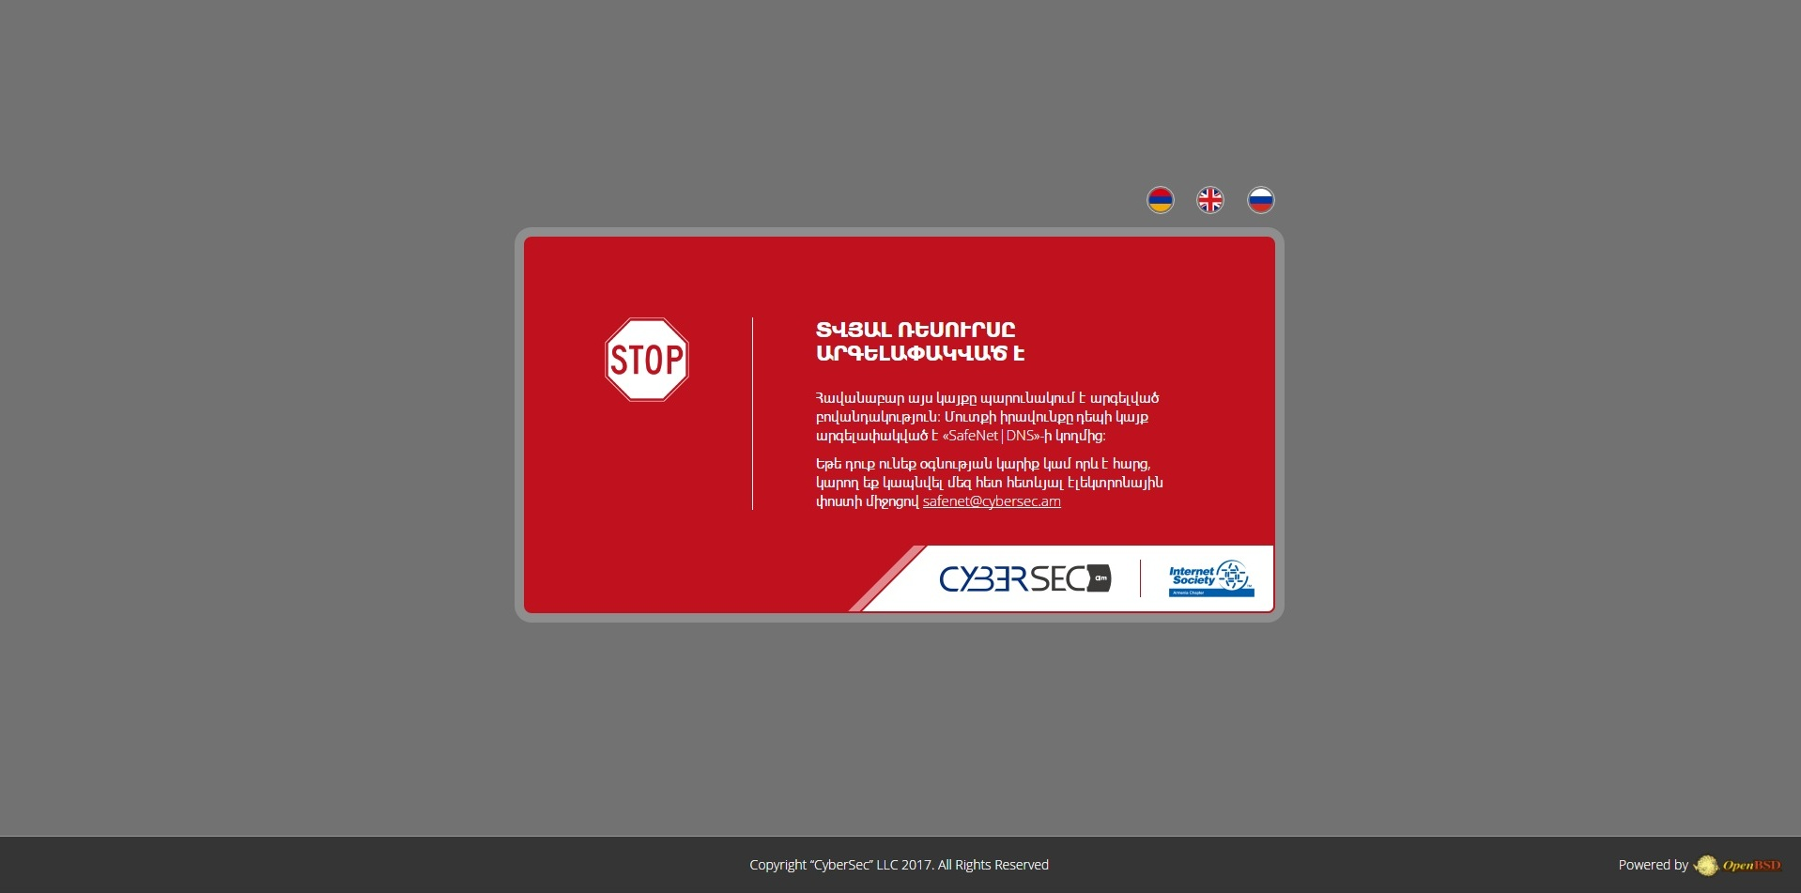
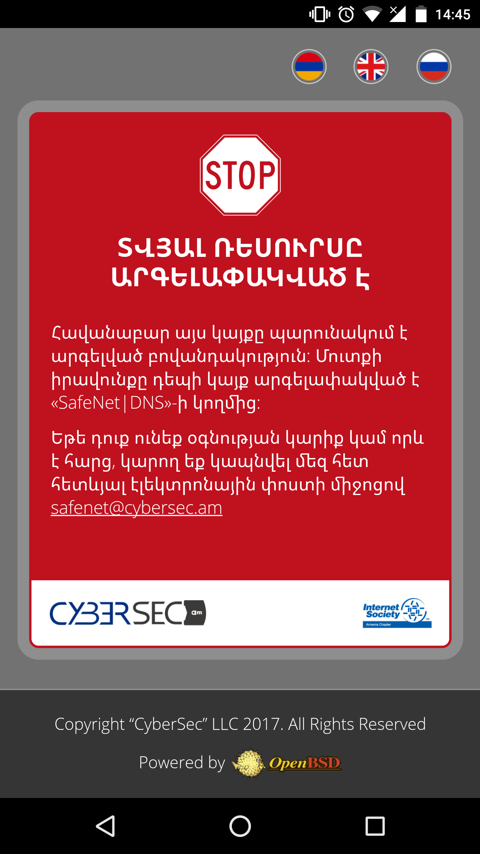
«SafeNet DNS»
Primary DNS: | 185.92.84.44
Secondary DNS: | 185.92.84.24

Slide 9

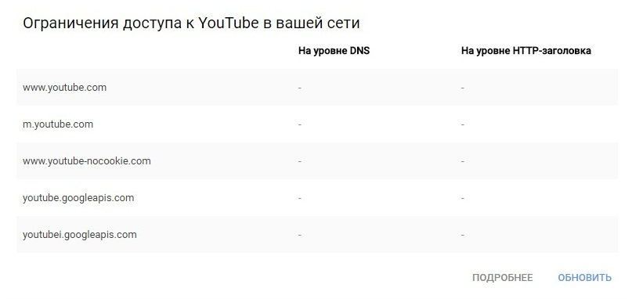
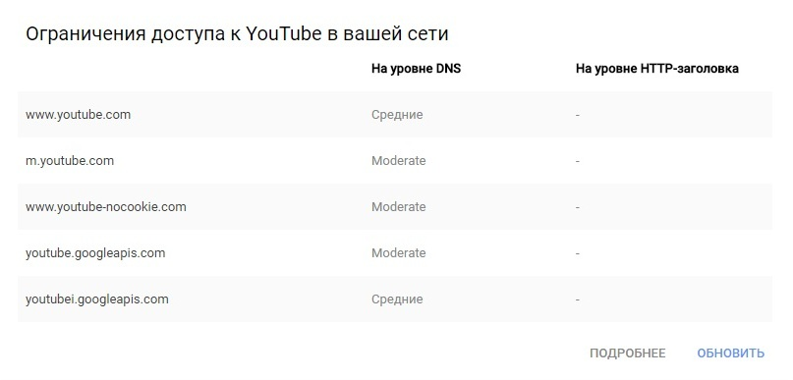
Restricted Mode
Google DNS
SafeNet DNS

Slide 10



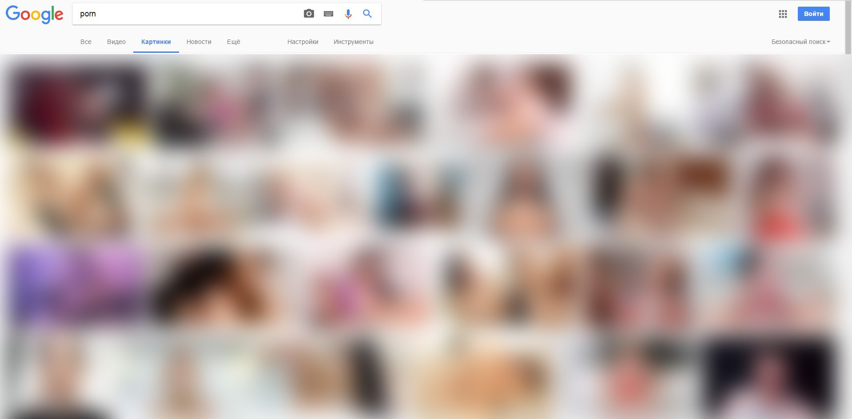
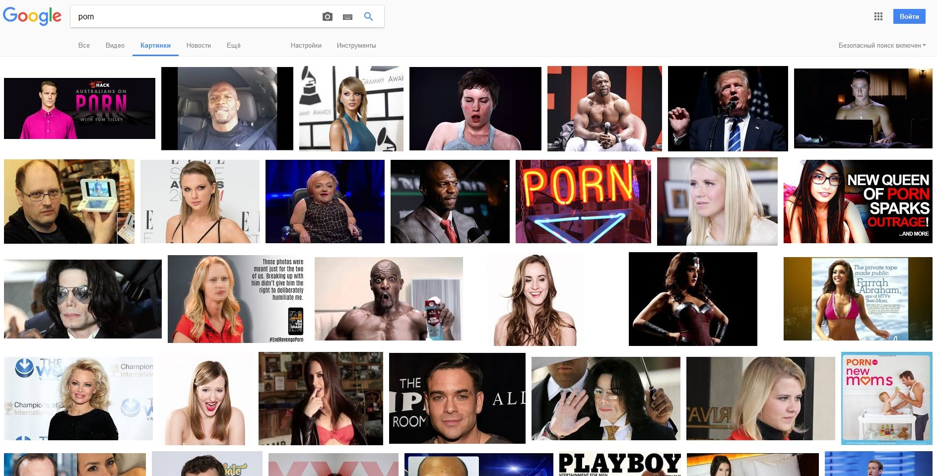
Safe Search
Google DNS
SafeNet DNS

Slide 11
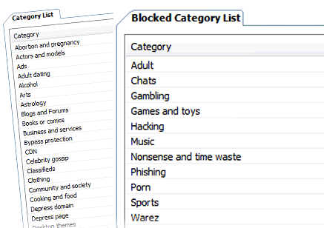
Նախատեսվում է զտում ըստ դասակարգված ցանկերի

Slide 12
Շնորհակալություն ուշադրության համար

